Slide 1

Ruby On Rails
Hüseyin Gömleksizoğlu
huseyin@gomleksizoglu.com

Slide 2
Belge Lisansı
Bu belgeyi, Free Software Foundation tarafından yayınlanmış bulunan GNU
Özgür Belgeleme Lisansının 1.2 ya da daha sonraki sürümünün koşullarına
bağlı kalarak kopyalayabilir, dağıtabilir ve/veya değiştirebilirsiniz.
Lisans'ın bir kopyasını http://www.gnu.org/copyleft/gfdl.html adresinde
bulabilirsiniz.
Bu belgedeki bilgilerin kullanımından doğacak sorumluluklar ve olası
zararlardan belge yazarı sorumlu tutulamaz. Bu belgedeki bilgileri
uygulama sorumluluğu uygulayana aittir.
Tüm telif hakları aksi özellikle belirtilmediği sürece sahibine aittir.
Belge içinde geçen herhangi bir terim, bir ticari isim ya da kuruma
itibar kazandırma olarak algılanmamalıdır. Bir ürün ya da markanın
kullanılmış olması ona onay verildiği anlamında görülmemelidir.

Slide 3
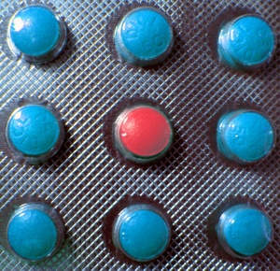
Acısız Web Programlama
Ruby On Rails web programcılarının mutluluğu için geliştirilmiş bir altyapıdır.
Kod karmaşasına girmeden, ayarları değiştirir gibi web uygulamarı geliştirmenize olanak sağlar.
Uygulamanın alt yapısı ile uğraşarak acı çekmek yerine uygulamaya yönlenmenizi sağlar.
Daha akıllı uygulamaların gelişmesine olanak sağlayarak insanların daha mutlu olmasını sağlar.
Mutlu müşteri – Mutlu Programcı
Müşterilere çok kısa zamanda çalışan uygulamalar gösterme olanağı sağlar ve proje bitim tarihlerinde rahat uyuyabilme imkanı verir.

Slide 4


Rails Hakkında Kısa Bilgi...
Rails tamamen Ruby dili ile yazılmış bir altyapı(framework)tur.
2004 yılında bu yana sürekli gelişiyor.
Şu anki güncel sürümü 1.2.2'dir.
Son 5 saatte 79 yeni iş ilanı
4,000 req/sec
Güncel sorunlara güncel çözümler
Web uygulaması için gerekli tüm katmanları içerir
Böylelikle “Kendinizi Tekrar Etmezsiniz”
(Don't Repeat Yourself - DRY)

Slide 5
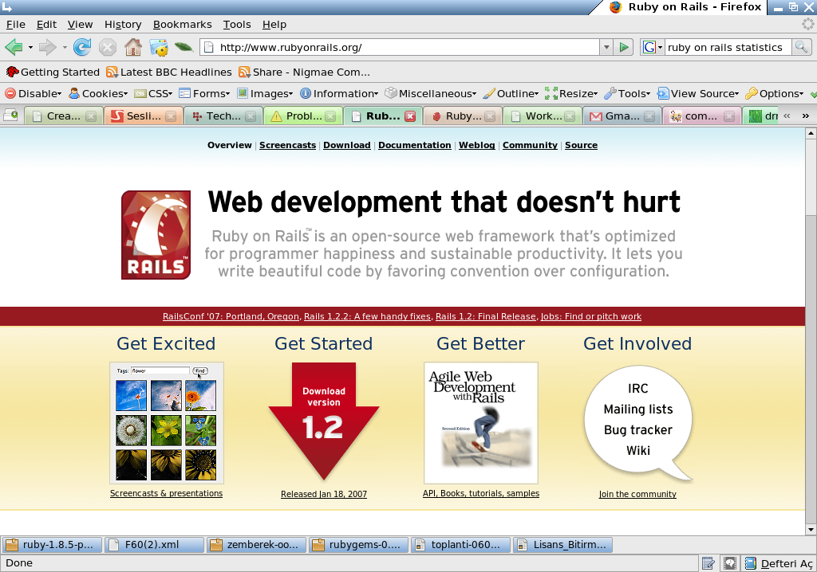
www.rubyonrails.org

Slide 6
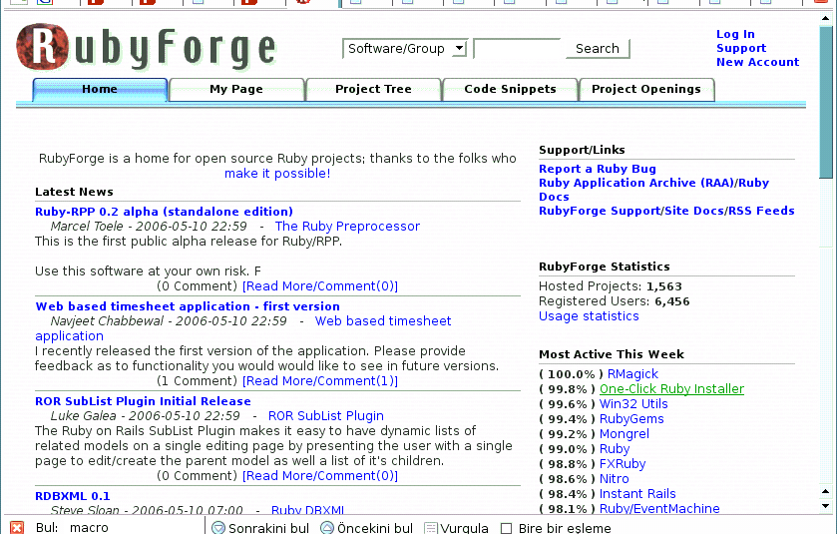
www.rubyforge.org

Slide 7

Rails Kurulumu
Ruby kurulur
  pisi install ruby
  veya www.ruby-lang.org dan kaynak kodundan derlenebilir
Gem kurulur
  rubyforge.org'den kaynak kodları indirilir.
  ruby setup.rb
Gem aracılığı ile rails kurulur
  sudo gem install rails –include-dependencies

Slide 8
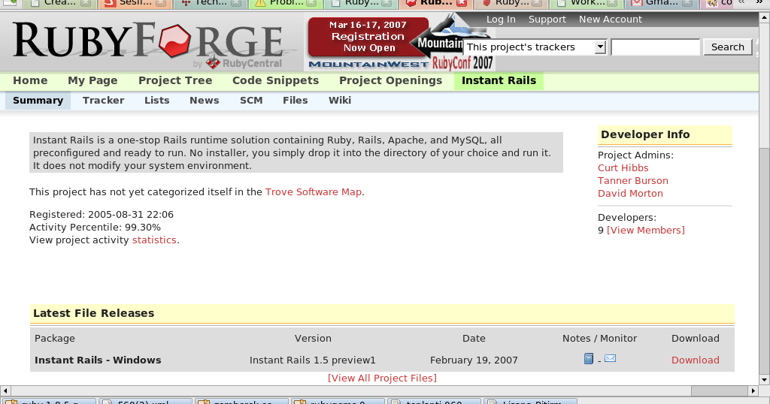
Windows'a Rails Kurulumu
http://rubyforge.org/projects/instantrails/

Slide 9
Editörler
vi / emacs
TextMate
Radrails
Eclipse (RubyDevelopmentTools)
FreeRide
SciTE
Arachno
Editplus, notepad2
Klasör listesi gösterenler daha kullanışlı

Slide 10
3 Katmanlı Mimari
İşleyişi kontrol etme
Karar verme
Controller
Veritabanı işlemleri
Veri üzerine işlemler
View
model
Kullanıcıdan bilgi alma
Ekranda bilgi gösterme
veritabanı

Slide 11

Merhaba Dünya Uygulaması
Yeni bir rails projesi yaratma
Dosya yapısı
Dosyaların içerikleri
Web sunucusu
Merhaba Dünya uygulaması

Slide 12

Rails'in Dosya Yapısı
En önemlileri
app : Uygulamanın bizimle ilgili kısımı
  controllers
  models
  views
  helpers
config : Uygulamanın ayarlarının bulunduğu kısım
db : database ile ilgili dosyaların bulunacağı kısım
log : logların bulunduğu kısım
public : uygulamanın internete bakan kısmı
script : gerekli betiklerin bulunduğu kısım
test : test dosyalarının bulunduğu kısım

Slide 13
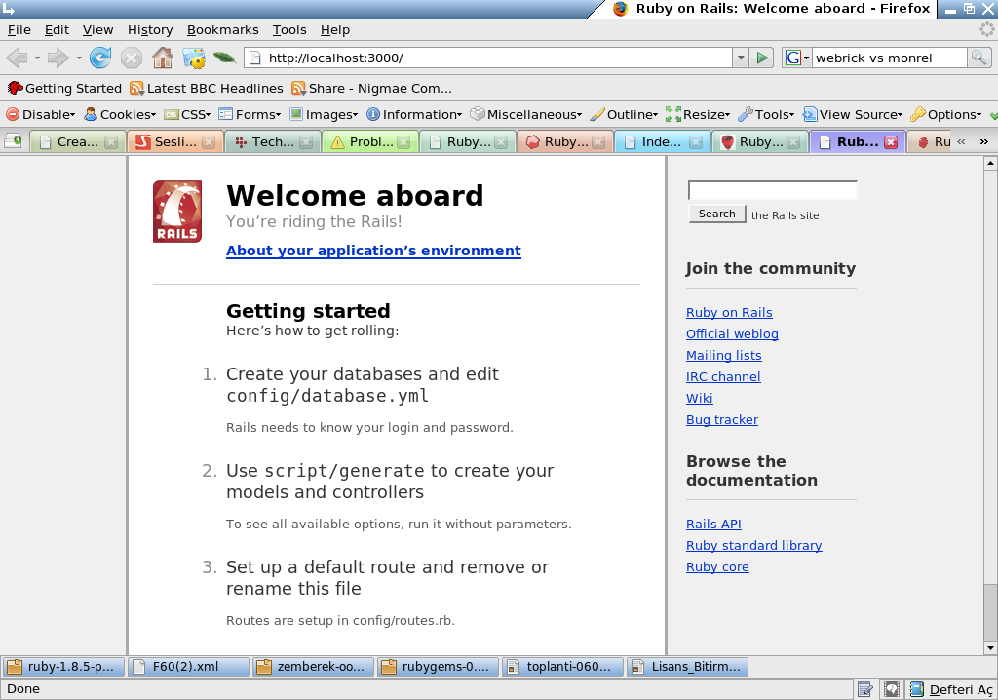
Önemli noktalar
Mongrel veya WebRick sunucuları 3000. porttan çalışır
http://localhost:3000
script'ler uygulamanın kök dizininden çalıştırılmalıdır
Örneğin: ~/user/eskisehir/

Slide 14
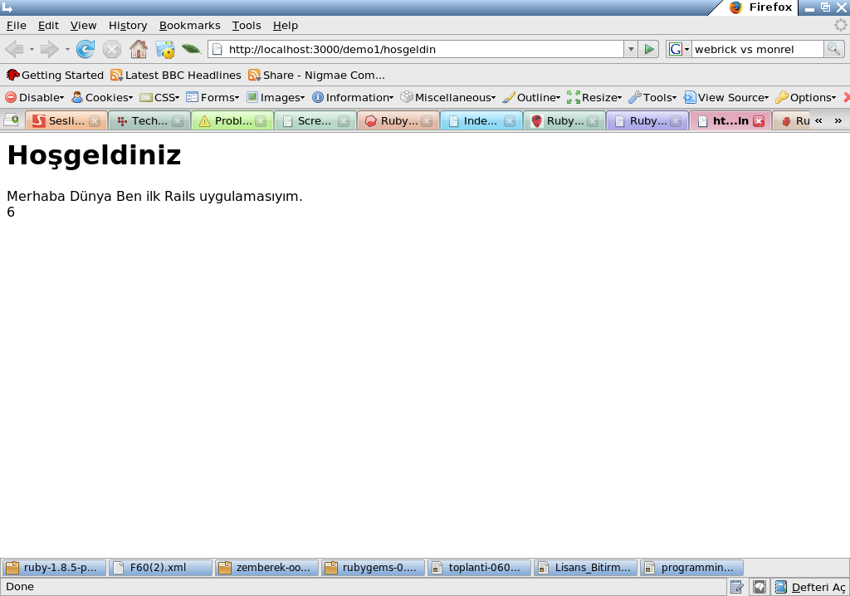
Merhaba Dünya

Slide 15
Rails'in adres yapısı
http://localhost:3000/demo1/hosgeldiniz
http://localhost:3000/”Controller”/”Action”
Rails bu yapıyı nereden biliyor?
config/routes.rb dosyası içinde tanımlanır
Dosya bazlı değil controller, action ve id bazlıdır
Başka bilgiler de kullanılabilir
Örneğin
map.connect ':controller/:action/:id'
http://localhost:3000/demo1/hosgeldin/1

Slide 16
Şablon Yapısı
Rails şablon/template yapısını destekler
Bir sayfa gösterilmeden önce
  app/views/layouts/application.rhtml
  veya
  app/views/layouts/:controller.rhtml
  app/views/:controller/:action.rhtml
  dosyalarını işler
Application.rhtml dosyası varsa tüm sayfalar için o dosya kullanılır yoksa her controller için ayrı şablon dosyası kullanılır.

Slide 17
3 Katmanlı Yapı
Sunucu
Routing
Controller
View
model
veritabanı

Slide 18
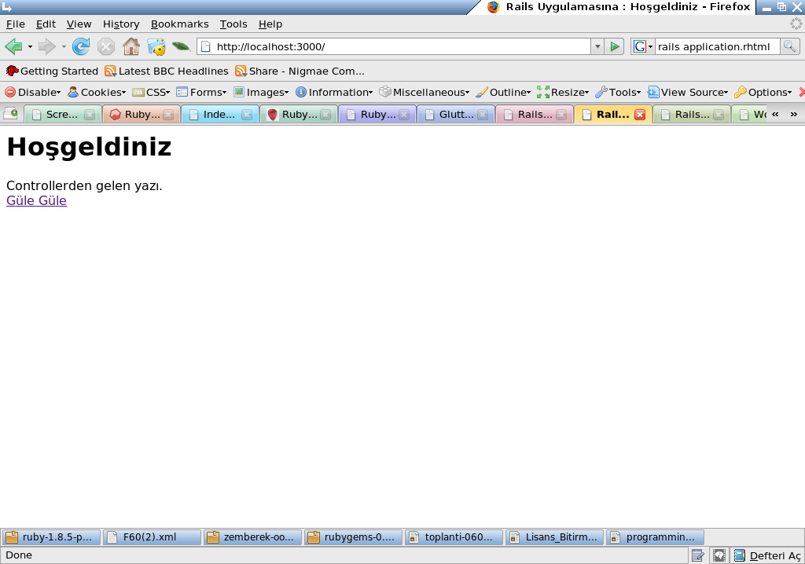
Controller'dan View'e Bilgi Gönderme
Controller üzerinde bilgi üret
View üzerine bilgileri aktar
İkinci Action ve view yarat
İki view arasında geçişler yap

Slide 19
Veritabanı işlemleri
Rails veritabanına erişmek için Ruby'nin veritabanı sürücülerini kullanır
Uygulama içindeki
  config/database.yml dosyasına göre bağlanır.
3 farklı çalışma durumuna göre farklı veritabanları kullanır.
  Development – Geliştirme
  Production – Yayın, sürüm
  Test
Veritabanı işlemleri ile MCV yapısında Model katmanı ilgilenir

Slide 20
config/database.yml
development:
adapter: mysql
database: eskisehir_development
username: root
password:
host: localhost
socket: /var/run/mysqld/mysqld.sock
production:
adapter: mysql
database: eskisehir_production
username: root
password:
host: localhost
socket: /var/run/mysqld/mysqld.sock

Slide 21

migration
Uygulama versiyonları ile veritabanı arasındaki uyumsuzluğu gidermek için geliştirilmiş
script/generate migration create_users
rake migrate
rake migrate VERSION=1
def self.up
create_table :users do |t|
t.column :name, :string
end
end
def self.down
drop_table :users
end

Slide 22
Model bağlantıları
has_one
has_many
belongs_to
has_and_belongs_to

Slide 23
Kontroller
validates_presence_of :title, :description, :image_url
validates_numericality_of :price
validates_uniqueness_of :title
validates_format_of :image_url,
:with => %r{^http:.+\.(gif|jpg|png)$}i,
:message => "must be a URL for a GIF, JPG, or PNG image"
protected
def validate
errors.add(:price, "should be positive") unless price.nil? || price >= 0.01
end
  Kontroller model üzerinde tanımlanır ve tüm sistem üzerinde geçerli olur.

Slide 24
Kontroller
# validates_acceptance_of
# validates_associated
# validates_confirmation_of
# validates_each
# validates_exclusion_of
# validates_format_of
# validates_inclusion_of
# validates_length_of
# validates_numericality_of
# validates_presence_of
# validates_size_of
# validates_uniqueness_of

Slide 25
Hata Ayıklama
Ruby'nin debug kütüphanesini kullanır
scripts/breakpointer
breakpoint()
view üzerinde debug(params)

Slide 26
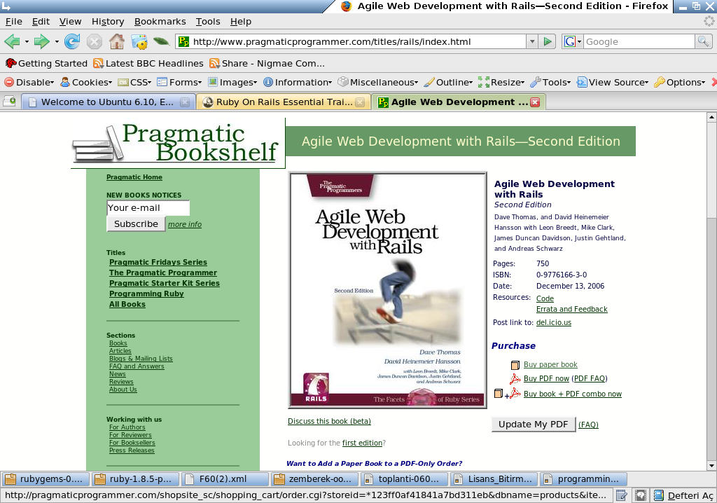
Agile Web Development with Rails – 2. Baskı

Slide 27
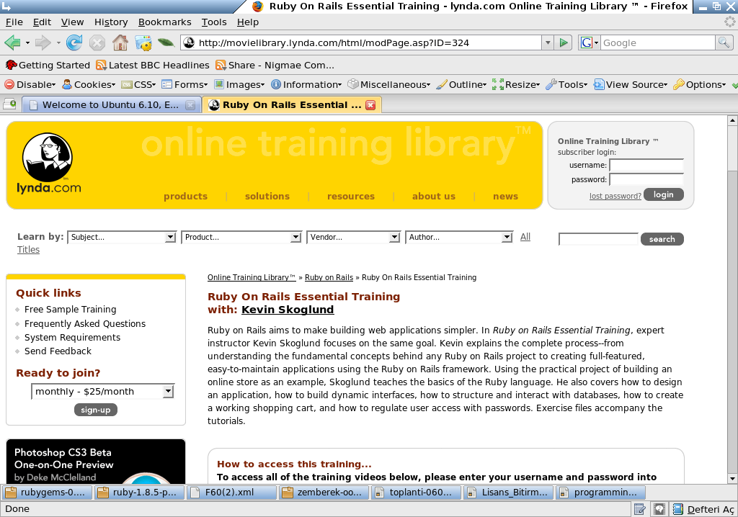
http://www.lynda.com

Slide 28
SORULAR ?

